Slide 3
Le Réseau
Tout sur IP

Slide 4
COMMENT CONFIGURER TCP/IP
Configuration manuelle
Très robuste
Pas besoin de serveur
Plan d'adressage difficilement modifiable
Peu ou pas d'utilisateur invité
Présence de l'informaticien nécessaire pour distribuer les adresses IP
Attention à la prise d'adresse sauvage

Slide 5
COMMENT CONFIGURER TCP/IP
Configuration automatique :
APIPA
DHCP

Slide 6
APIPA
APIPA (Automatic Private IP Addressing)
Configuration d'adresse privée automatique
1 seul sous-réseau
Une plage d'adresses IP réservées : 169.254.0.0/16
169.254.0.1 à 169.254.255.254
masque 255.255.0.0

Slide 7
APIPA Principe
Dès que le client DHCP a sélectionné une adresse qui n’est pas en cours d’utilisation, il configure l’interface avec cette adresse
Il continue à rechercher un serveur DHCP en arrière-plan toutes les 5 minutes.
Si un serveur DHCP est identifié, les informations de configuration automatique sont supprimées et la configuration offerte par le serveur DHCP les remplace.

Slide 8
APIPA Principe
Le client DHCP Windows configure automatiquement sa pile avec une adresse IP sélectionnée à partir du réseau 169.254.0.0 avec le masque de sous-réseau 255.255.0.0.
Le client DHCP procède à un test pour s’assurer que l’adresse IP choisie n’est pas déjà utilisée.
Dans le cas contraire, il sélectionne une autre adresse IP (il peut le faire pour un maximum de 10 adresses).

Slide 9
APIPA
Sur 2000 et + ce mode est activé par défaut en cas d'absence (ou de défaillance) du serveur DHCP
Dans certaines situations, il est préférable de désactiver APIPA afin d'empêcher l'attribution automatique d'IP par le système

Slide 10
APIPA (Automatic Private IP Addressing)
Pour désactiver la configuration d'adresse automatique :
HKEY_LOCAL_MACHINE\SYSTEM\CurrentControlSet\Services\Tcpip \Parameters\Interfaces\nom_carte
Créer l'entrée suivante : IPAutoconfigurationEnabled: REG_DWORD
Attribuer la valeur 0 afin de désactiver la prise en charge de l'adressage APIPA pour la carte réseau sélectionnée.

Slide 11
DHCP
Son rôle est de distribuer les adresses IP d'une plage définie à toute machine demandant une adresse.
En même temps que l'adresse IP et le masque, le serveur DHCP peut fournir aussi :
l'adresse de la passerelle
les serveurs DNS
les serveurs WINS
des informations personnalisées (adresse d’un serveur d’application par exemple)
L'administration est centralisée sur le serveur.

Slide 12
DHCP
Allocation dynamique d'adresse IP
Supporte les requêtes DHCP et BOOTP
On définit des plages d'adresses disponibles
On définit éventuellement des exceptions
On définit éventuellement des réservations IP-MAC

Slide 13
DHCP Configuration
La durée du bail
Un bail court :
permet de reconfigurer le réseau rapidement
Un bail long :
permet de réduire la charge du réseau
réduit l'impact des pannes des serveurs DHCP

Slide 14
DHCP Les étendues
Une étendue est un pool d'adresses allouables qu'un serveur DHCP peut distribuer aux clients.
C'est la première chose à faire si vous voulez que votre serveur DHCP soit fonctionnel
Il doit y avoir au moins une étendue par serveur, mais il est possible d'en créer plusieurs

Slide 15
DHCP Les étendues
Ne pas oublier d'exclure de l'étendue les adresses IP statiques de votre réseau
Attention ! si vous avez plusieurs serveurs DHCP, ceux-ci ne partagent pas leurs informations
Faire attention à ne pas créer des étendues qui se recoupent.

Slide 16
DHCP Fonctionnement
Lorsque l'on allume un ordinateur pour la première fois, il fait la demande d'une adresse IP en diffusant un message :
DHCPDISCOVER
Tous les serveurs qui disposent d'une adresse valide, pour le segment où se trouve l'ordinateur demandeur, répondent avec un message
DHCPOFFER

Slide 17
DHCP Fonctionnement
L'adresse IP retournée est réservée temporairement
En cas de non réponse d'un serveur le client retente au bout de 2 puis 4, 8, 16 secondes + un temps aléatoire de 0 à 1 seconde

Slide 18
DHCP Fonctionnement
Lorsque le client reçoit une offre IP, il répond en diffusant un message : DHCPREQUEST
Les adresses réservée temporairement par l'ensemble des serveurs sont libérées
Le serveur DHCP qui a reçu l'accusé de réception, envoie un DHCPACK contenant les informations de configuration
Le client reçoit alors l'accusé et initialise le protocole TCP/IP

Slide 19
DHCP Fonctionnement
Renouvellement de bail :
Un client tente automatiquement de renouveler son bail à 50% de sa durée
Il envoie un DHCPREQUEST au serveur
Le serveur répond par un DHCPACK contenant son bail et sa configuration mise à jour
Si le serveur ne répond pas il réessayera à 75% puis à 85% du temps restant

Slide 20
DHCP Fonctionnement
S'il n'a toujours pas de réponse il enverra un DHCPDISCOVER
Si le bail est écoulé, l'IP est immédiatement libérée et la demande d'attribution doit recommencer
Si un client demande à renouveler un bail non valide, le serveur répond par un DHCPNAK, le client doit redemander une nouvelle adresse IP

Slide 21
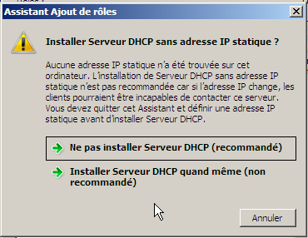
DHCP Installation
Le serveur DHCP doit
voir une IP fixe
Lancer le gestionnaire de serveur
Ajouter un rôle
Choisir « Serveur DHCP »
Cliquez sur « Suivant » et à nouveau sur « Suivant » pour démarrer l’assistant

Slide 22
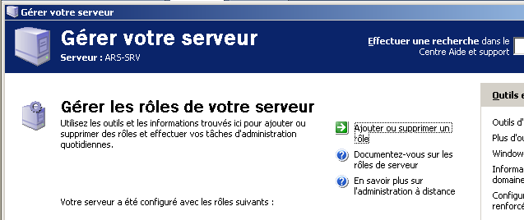
DHCP Serveur : Installation sous 2008 server

Slide 23
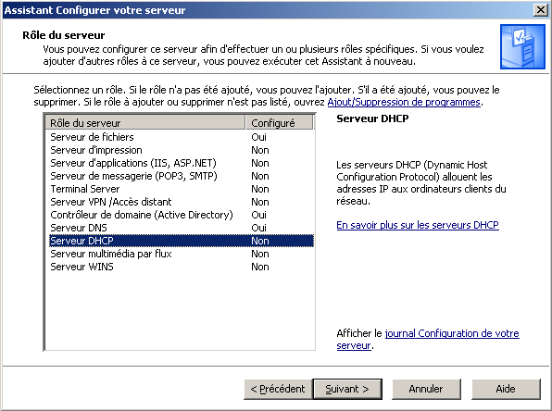
DHCP Serveur : Installation

Slide 24
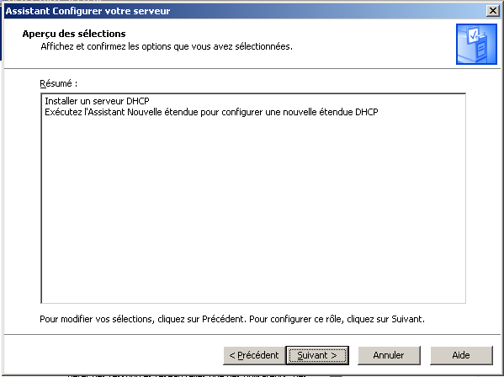
DHCP Serveur : Installation

Slide 25
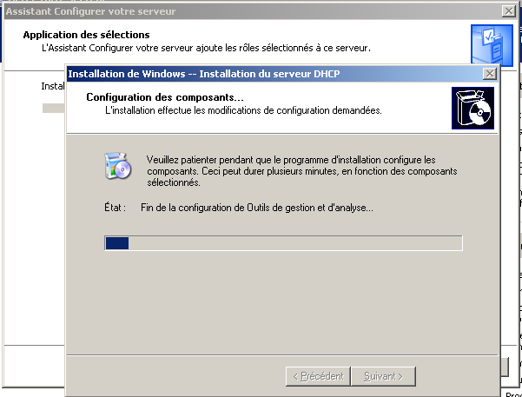
DHCP Serveur : Installation

Slide 26
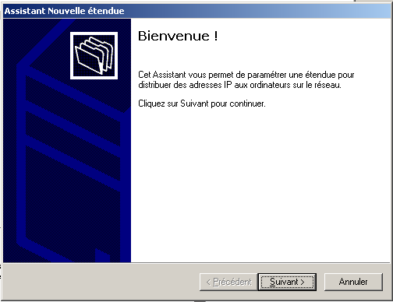
DHCP Serveur : Installation

Slide 27
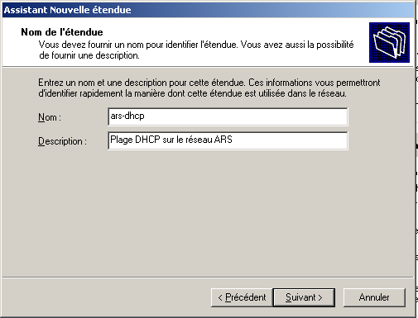
DHCP Serveur : Installation

Slide 28
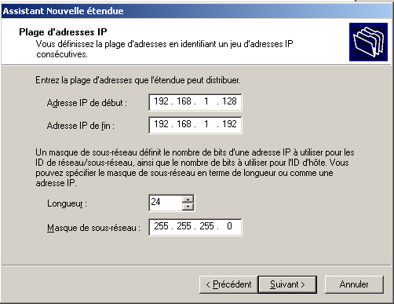
DHCP Serveur : Installation

Slide 29
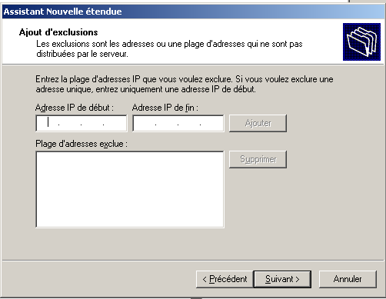
DHCP Serveur : Installation

Slide 30
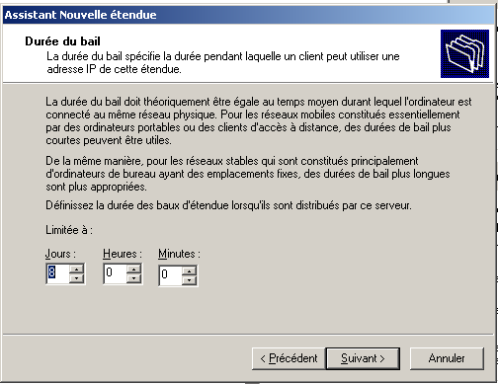
DHCP Serveur : Installation

Slide 31
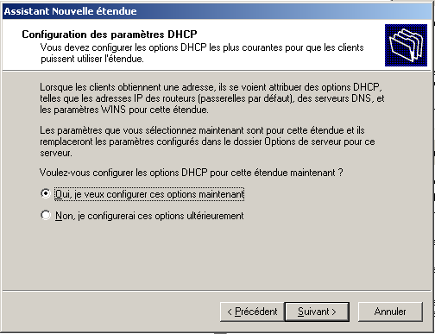
DHCP Serveur : Installation

Slide 32
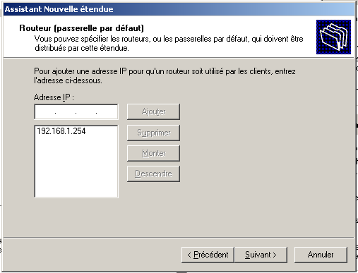
DHCP Serveur : Installation

Slide 33
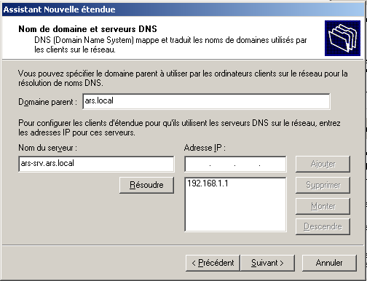
DHCP Serveur : Installation

Slide 34
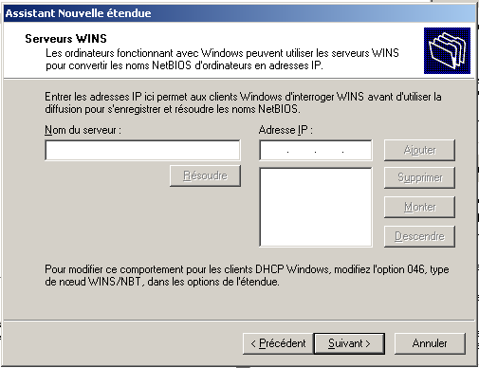
DHCP Serveur : Installation

Slide 35
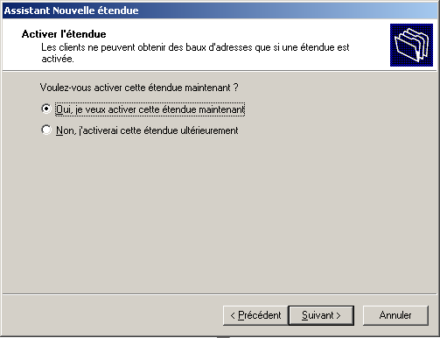
DHCP Serveur : Installation

Slide 36
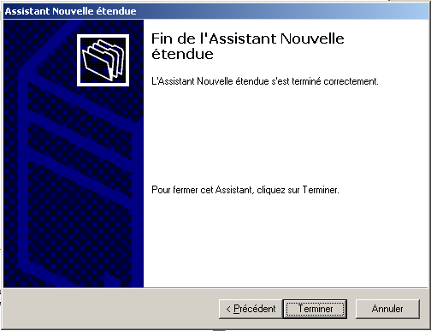
DHCP Serveur : Installation C’est fini !

Slide 37
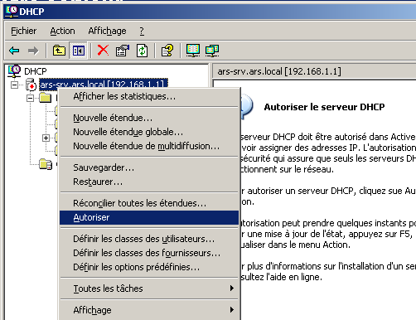
DHCP Serveur : Autoriser le serveur !!!

Slide 38
DHCP Configuration
Les options DHCP, elle peuvent être définies :
Au niveau serveur
Elles s'appliquent à tous les clients DHCP
Au niveau de l'étendue
Elles s'appliquent uniquement au client de l'étendue.
Cette configuration est prioritaire sur celle du serveur.

Slide 39
DHCP Configuration
Au niveau de la classe
Les options sont appliquées aux clients qui appartiennent à la classe.
Les classes sont définies sur les clients. Les options de classe sont les plus prioritaires.

Slide 40
Les classes DHCP
Les classes d'utilisateurs permettent aux clients DHCP de se différencier en définissant une option
Personnalisation des classes DHCP sur le client via: Ipconfig /setclassid "Connexion au réseau local" MonIDClass

Slide 41
DHCP Agent relais
L'Agent relais DHCP transfère les messages DHCP entre les clients et le serveur DHCP sur différents réseaux IP
Pour chaque segment de réseau IP contenant des clients DHCP, un ordinateur ou un serveur DHCP agissant en tant qu'Agent relais DHCP est requis (Service RRAS activé)
Ce service n'est requis que si votre routeur ne supporte pas cette fonction (RFC 1542)

Slide 42
DHCP en ligne de commande
Utilisez ipconfig.exe 2000, 2003, 2008, 2012, Seven, 8, 10
Pour vérifier le bail d'un client DHCP
ipconfig /all
Pour libérer le bail d'un client DHCP
ipconfig /release
Pour renouveler le bail d'un client DHCP
ipconfig /renew

Slide 43
Les logs de DHCP
Dans le répertoire c:\windows\system32\dhcp
Par défaut un fichier par jour

Slide 44
DHCP
La base de données se situe dans
C:\windows\system32\dhcp
La sauvegarde est dans:
C:\windows\system32\backup\jet\new
Pour réparer la base utiliser l'utilitaire jetpack.exe

Slide 45
Dépannage de TCP/IP
Vérifier votre configuration en lançant en ligne de commande : Ipconfig /all
Vous devez obtenir votre adresse, masque, sous réseau et passerelle etc.
Si votre adresse est 169.254.x.y ?
APIPA
En cas de conflit d'adresse votre adresse s'affiche mais comment est votre masque est ?
Masque en 0.0.0.0

Slide 46
Dépannage de TCP/IP
Pour tester TCP/IP il faut suivre les étapes suivantes dans l'ordre :
Ping de l'adresse de bouclage: ping 127.0.0.1
Ping de la machine locale pour détecter les conflits
Ping de la passerelle
Ping de l'adresse IP d'une autre machine
Ping d'une machine en utilisant son nom pour vérifier le serveur dns ou wins
Les ping peuvent aussi être filtrés par le firewall des machines source

Slide 47
Les services de Nommages

Slide 48
L' explorateur d'ordinateur de NetBios (avant Windows 2000 et pour le workgroup)
Une machine est élue maître du réseau par l'ensemble des machines. C'est l'explorateur maître (master browser).
Il y a un explorateur maître par protocole Service « bavard » :
Élection dynamique de l’explorateur maître Mise à jour en continu par annonces
Contrôler pour éviter des élections successives via une clef de Registre

Slide 49
Les services de nommages 1ère évolution… Le Serveur WINS

Slide 50
Le serveur WINS
Chaque machine utilisatrice de WINS s’enregistre automatiquement
le nom de l’utilisateur est aussi enregistré dans WINS
Possibilité de réplication WINS inter domaine pour les réseaux étendus
Pour permettre la communication entre les clients antérieurs à 2000

Slide 51
Le serveur Wins
Permet d'utiliser les noms NetBIOS avec 2000
Permettait de voir dans voisinage réseau les PCs de plusieurs subnet IP
En phase d'obsolescence. Remplacé par le DNS à partir de Windows 2000

Slide 52
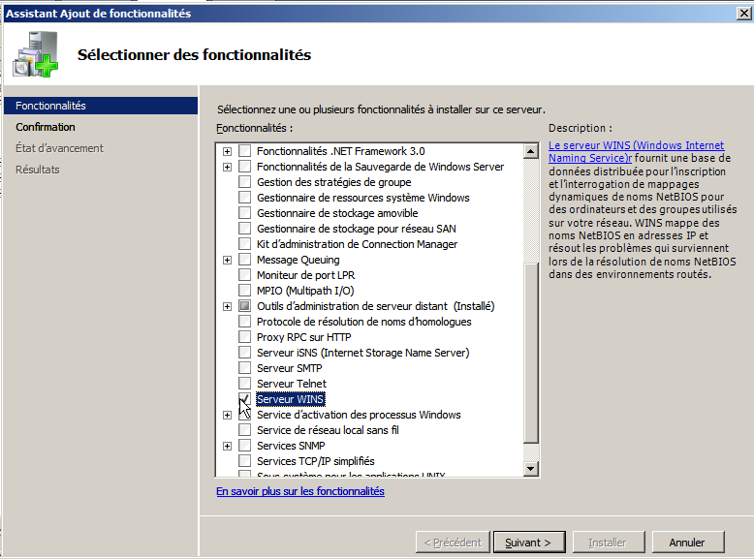
Installation d'un serveur Wins (avec 2008 server)

Slide 53
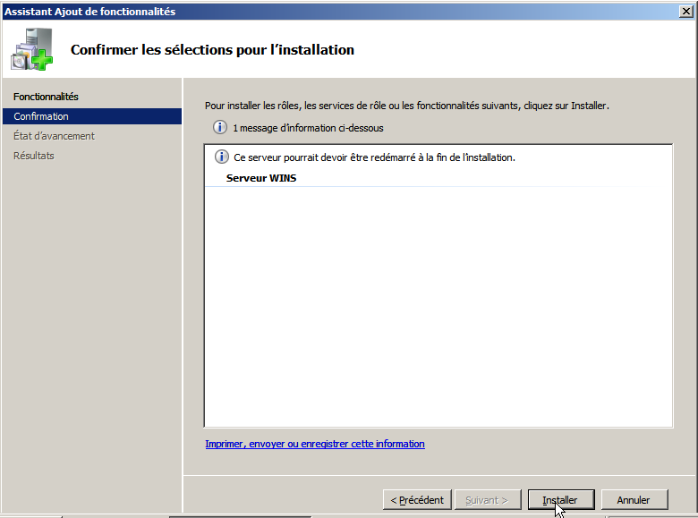
Installation d'un serveur Wins (avec 2008 server)

Slide 54
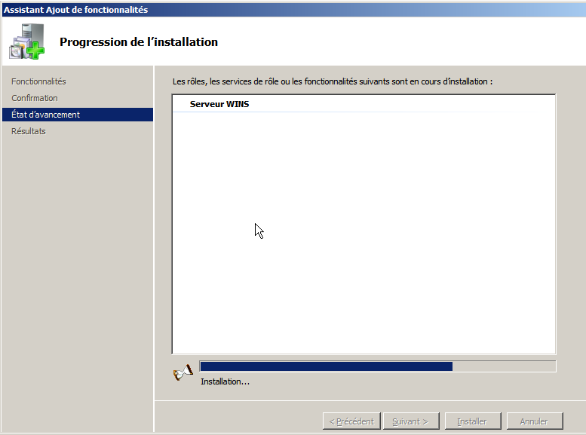
Installation d'un serveur Wins (avec 2008 server)

Slide 55
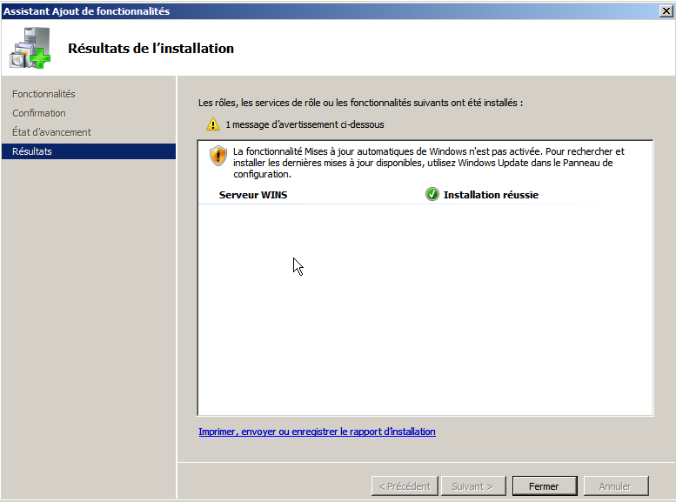
Installation d'un serveur Wins (avec 2008 server)

Slide 56
Le DNS
Le système DNS introduit une convention de nommage hiérarchique des domaines qui commence par un domaine racine appelé "."
Les domaines situés directement sous le domaine racine sont appelés domaines de premier niveau ou TLD (Top Level Domain).
Ils sont gérés par l'ICANN et représentent souvent :
la localisation géographique : (fr, be, eu, ru, de ...)
le type de service (museum, info, org, gov, mail, ...).

Slide 57
Le DNS
Les domaines de second niveau sont disponibles pour les entreprises et les particuliers
Ils sont distribués et gérés par d'autres sociétés comme
l'InterNIC (une filiale le l'ICANN)
l'AFNIC (Association Française pour le Nommage Internet en Coopération) qui gère le domaine fr.
Enfin une multitude de sous domaines peuvent être créés à l'intérieur d'un domaine de second niveau.
Les noms de machine utilisant le système DNS sont appelés noms d'hôtes.
Jusqu'à 255 caractères alphanumériques (chiffres et lettres) et le caractère trait d'union "-"

Slide 58
Le DNS
Le WINS est obsolète vive le DNS dynamique
Indispensable pour les architectures 200X avec Active Directory
La sécurité du domaine repose entièrement sur la solidité du DNS
On limitera l’accès à ce DNS aux machines clientes qui l’utilisent
Pour sécuriser un site sensible on peut définir et configurer un domaine local mais cela complique lors des approbations entre sites
Exemple: "ars.local" est un domaine dns valide. Toujours mettre un .quelque chose comme nom de domaine. Le domaine "ars" n'est pas valide

Slide 59
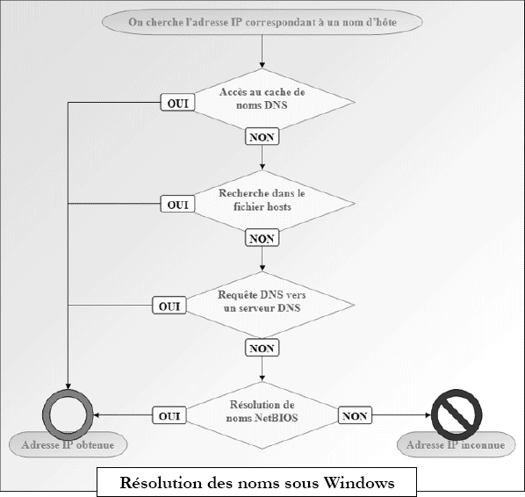
Résolution des noms sous Windows

Slide 60
Serveurs DNS racines
Lorsque le serveur DNS n'est pas configuré pour utiliser des redirecteurs, il se sert des indications de racine pour résoudre :
les noms d'hôtes ou les adresses IP appartenant à des zones qu'il n'héberge pas
Les "serveurs DNS racines" sont au nombre de 13 à travers le monde.
Par défaut, le serveur DNS de Windows 2012 Server est configuré pour utiliser ces treize serveurs DNS

Slide 61
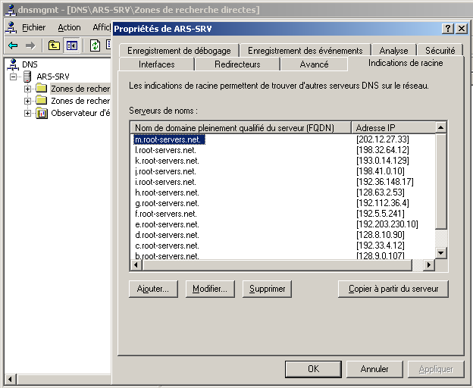
Serveurs DNS racines

Slide 62
Configuration des redirecteurs DNS
Lorsque le serveur DNS n'est pas capable de résoudre un nom en adresse IP, il va essayer de contacter un autre serveur DNS
On appelle ce serveur DNS redirecteur.
En 2000 un ou plusieurs redirecteur(s) globaux
En 2003 un ou plusieurs redirecteur(s) par domaine

Slide 63
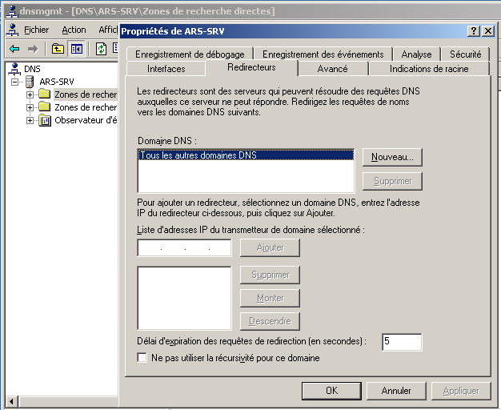
Configuration des redirecteurs DNS

Slide 64
Installation du service DNS
Si vous désirez installer un serveur DNS afin d'exploiter un Active Directory laissez vous guider par l'assistant d'installation de Active Directory
Il vous proposera de faire l'installation
Vous pouvez aussi installer le service DNS en passant par l'assistant Configurer de votre serveur
Il faut une adresse IP fixe ainsi que le DVD-ROM de Windows 200X Server ou +

Slide 65
Configuration du serveur DNS
Configuration grâce à une console dédiée accessible dans :
panneau de configuration / outils d'administration ou bien en lançant dnsmgmt.msc
Les deux types de requêtes:
Requête récursive : Lorsqu'un serveur DNS reçoit une requête récursive :
il doit donner la réponse la plus complète possible.
Il contacte donc souvent d'autres serveurs de noms pour trouver la réponse.

Slide 66
Configuration du serveur DNS
Requête itérative : Lorsqu'un serveur reçoit une requête itérative
il renvoie la meilleure réponse qu'il peut donner sans contacter d'autres serveurs DNS.

Slide 67
Les différents types de zones DNS
Il existe trois types de zones DNS :
les zones principales
On peut ajouter, modifier et supprimer des enregistrements de ressource
les zones secondaires sont des copies en lecture seule d'une zone principale donnée
On ne peut pas ajouter ni modifier d'enregistrements de ressource
Pour la tolérance aux pannes
Les zones de stub sont des copies partielles d'une autre zone.

Slide 68
Présentation des services réseaux

Slide 69
Présentation des services réseaux
Anciennement
Présentation des ordinateurs offrant des partages de fichiers ou d’imprimantes
C'est le Voisinage Réseau avec NetBIOS
A partir de Windows 2000
Présentation des services offerts
Présentation sous forme textuelle
C'est Active Directory et le DNS Dynamique
Cette fonction est totalement exploitable sur les clients Seven et ultérieurs
On peut lancer une "Recherche" "Dans Active Directory"

Slide 70
Gestion des domaines
Organisation réseau
Groupe de travail (“ Workgroup ”)
Domaines
Groupe de travail avec Win9X
Obsolète
Mot de passe stocké en clair
Groupe de travail avec Windows NT
Domaine NT4 ou 200X avec Kerberos
Relations d'approbations

Slide 71
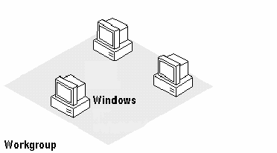
Gestion des domaines Workgroup Win3/9X
Pas de notion d ’utilisateur
Mots de passe pour les ressources stockés en local en clair
Reconfiguration automatique
Notion de MasterBrowser
Partages « individuels »
« broadcast NetBIOS »
Obsolète

Slide 72
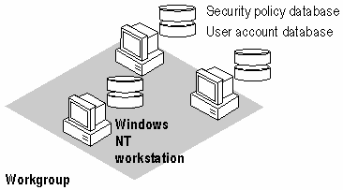
Gestion des domaines Workgroup WinNT
Base de données Groupe/Utilisateur (SAM) relative à la machine
Meilleure protection de la SAM (/win3/9X)
Reconfiguration automatique
Pas de centralisation
Notion de MasterBrowser
Partages « individuels »

Slide 73
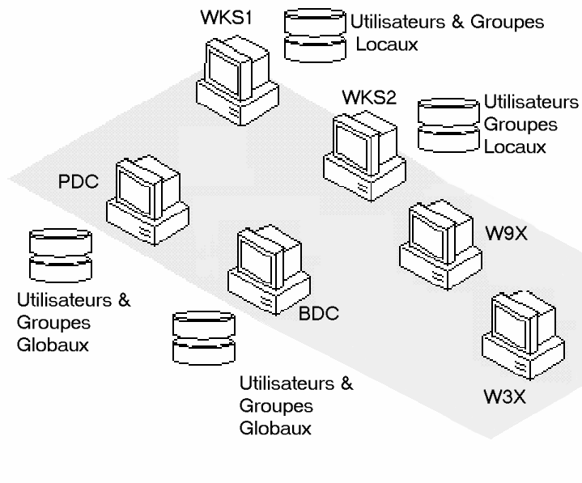
Gestion des domaines
Stockage des droits centralisé
Pour un bon fonctionnement il faut au moins un Contrôleur
Ou 2 serveurs 200x

Slide 74
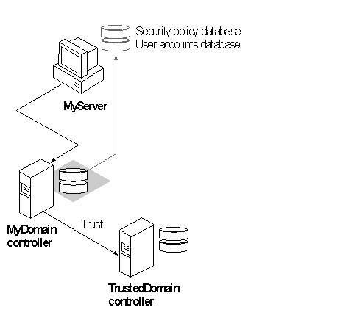
Gestion des domaines Relation d’approbation
•Domaine approuvé = Utilisateurs
•Domaine approbateur = Ressources

Slide 75
Telnet server
Le serveur telnet est installé par défaut mais le service n’est pas démarré
On le démarre dans la partie « Services » de la « Gestion de l’ordinateur »
75

Slide 76
Telnet server
Lancement du serveur
76

Slide 77
Remote Desktop Services
Permettre l’utilisation d’un client léger
Assumant en local les fonctions d’entrée (clavier/souris/lecteur de badges/micro/…) et de sortie (écran/son/…)
Le serveur RDS (Remote Desktop Services) procure la mémoire vive, la mémoire de masse la connectivité réseau et le CPU
Permet de centraliser l’administration des environnements utilisateurs
Permet d’équiper les utilisateurs de stations de travail allégées (donc moins coûteuses)
77

Slide 78
Remote Desktop Services
Deux modes
Administration à distance
Serveur d’applications
Installation du serveur d’applications
Aller dans Gestion des Rôles
Sélectionner le Rôle RDS
Choisissez le mode de fonctionnement
Administration à distance
Serveur d’application (nécessite d’utiliser le gestionnaire de licences associé)
78

Slide 79
Remote Desktop Services
Installation du client
Sur le serveur, partager le dossier %Systemroot%\System32\Clients\Tsclient
Sur le client, exécuter :
\\serveur\Tsclients\win32\disks\disk1\setup.exe
Lancer le client et se connecter au serveur
79

Slide 80
Remote Desktop Services
Exemple de connexion depuis ens01-s01
80

Slide 81
Windows pour le réseau
Activation dans l’outil d’administration « Routage et accès distant »
81

Slide 82
Windows pour le réseau
Les rôles prédéfinis pour le routage et l’accès distant
82

Slide 83
Routage
Les protocoles et services de routage
83

Slide 84
Accès distant et VPN
Permet de donner accès au réseau à des utilisateurs distants
Par liaison téléphonique
Par tunnel IPSec
84

Slide 85
Accès distant et VPN
Configuration 1/5
85

Slide 86
Accès distant et VPN
Configuration 2/5 - Choix du protocole
86

Slide 87
Accès distant et VPN
Configuration 3/5 – Choix du réseau d’arrivée pour les connexions VPN
87

Slide 88
Accès distant et VPN
Configuration 4/5 – Mode d’attribution des adresses IP
88

Slide 89
Accès distant et VPN
89
Configuration 5/5 – Mode d’authentification des utilisateurs

Slide 90
Firewall et NAT
Firewall intégré (Windows 200X et Windows X)
Protocoles TCP, UDP et ICMP
Assez complet dans Windows Seven et 2012 Server
Permet néanmoins d’améliorer sensiblement la sécurité)
NAT (Network Address Translation)
Le serveur NAT
attribue dynamiquement une adresse publique à une machine interne dotée d’une adresse privée
N’accepte de trafic entrant que pour les contextes établis (depuis l’intérieur)
90

Slide 91
Firewall et NAT
Configuration 1/4
91

Slide 92
Firewall et NAT
Configuration 2/4
92

Slide 93
Firewall et NAT
Configuration 3/4
93

Slide 94
Firewall et NAT
Configuration 4/4
94

Slide 95
Partage de la connexion Internet
Principe
Le système fait office de routeur NAT (Network Address Translation) pour un réseau local vers l’extérieur
Nécessite au moins deux interfaces réseau
95

Slide 96
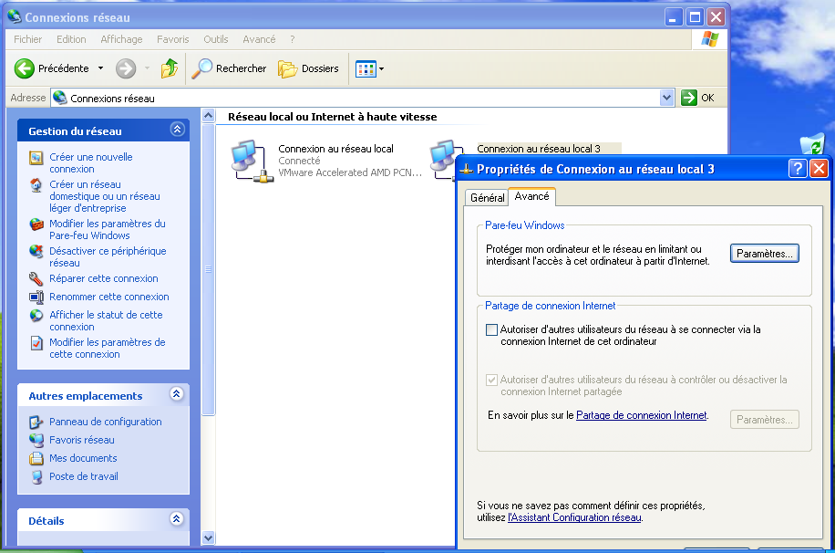
Partage de la connexion Internet
Configuration
96

